Slide 1

Роль психолога в жизни семьи
К Международному дню детского телефона доверия

Slide 2
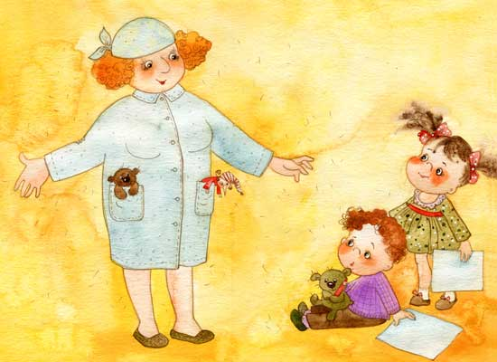
Всем хорошо известно, что должны делать для ребенка педиатр, логопед, воспитатель детского сада. Нужен ли в этом перечне еще и педагог-психолог? Чем детский психолог отличается от других специалистов? Когда нужно к нему обращаться? Эти и многие другие вопросы часто волнуют родителей.

Slide 3
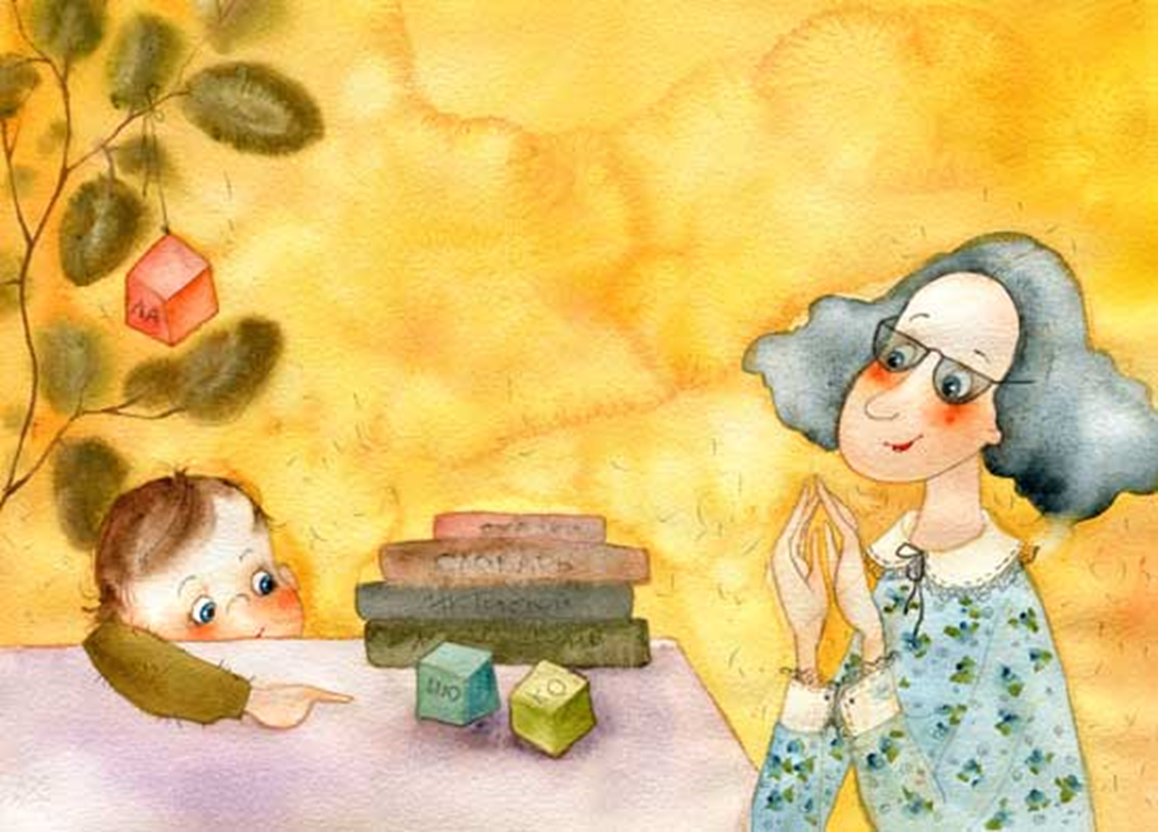
Психолог, психотерапевт, психоаналитик, психиатр, псих – однокоренные слова, иногда трудно различимые и пугающие своей похожестью. И если с психом все более или менее понятно, то чем отличается психолог от психиатра или психоаналитика, не всегда ясно. Давайте попробуем разобраться кто есть кто.
Объединяет всех этих специалистов общий корень в названии их профессий – «психе». Так в Древней Греции называли душу. Каждый из них по-своему занимается врачеванием души человека.

Slide 4
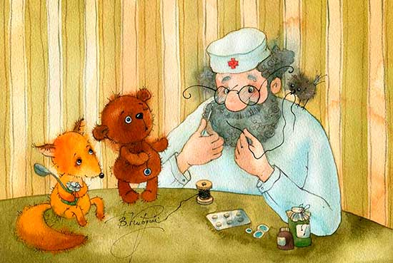
Психиатр – это в первую очередь врач, имеющий медицинское образование по специальности «психиатрия». Он имеет дело с психиатрическими диагнозами и может назначать медикаментозное лечение.

Slide 5
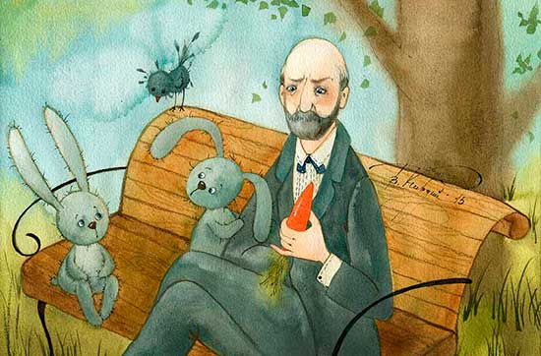
Психотерапевтом является специалист с медицинским или психологическим образованием, прошедший дополнительную подготовку по психотерапии. Психотерапевты бывают разных специализаций. В том смысле, что ориентируются в своей работе на разные методы оказания психологической помощи (арттерапию, гештальт-терапию, психодраму и т.д.)
Психоаналитики также являются психотерапевтами, избравшими своим методом работы психоанализ.

Slide 6
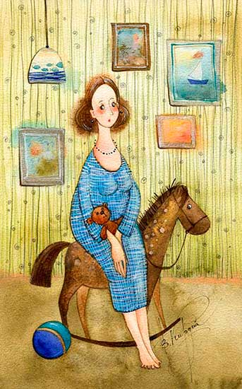
В отличии от психиатра и психотерапевта, психолог – это специалист, с высшим психологическим образованием, никак не связанный с медицинским врачеванием. Психолог не врач, вопреки расхожему мнению о том, что он лечит психику.
Однако психологи и психотерапевты не так уж сильно и различаются. Нередко они оба используют одни и те же методы оказания психологической помощи детям и взрослым. Поэтому, столкнувшись с трудностями психологического характера в поведении ребенка, вы можете обратиться как к детскому психологу, так и к детскому психотерапевту.
Психолог – не волшебник и специальной волшебной палочки или таблетки у него нет. Чаще требуется более или менее длительная и кропотливая работа по изучению особенностей ребенка, причин его психологических трудностей и поисков их решений. Причем работа не только самого психолога, но и родителей.

Slide 7
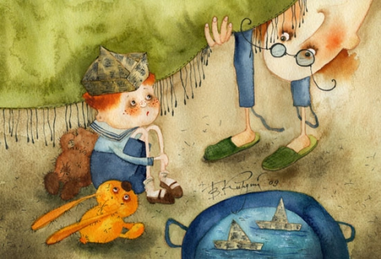
Детский психолог – это, прежде всего, знающий и глубоко понимающий ребенка человек, разбирающийся не только в общих закономерностях и в возрастных особенностях психического развития детей, но и также в индивидуальных вариациях этих особенностей.
Главной целью педагога-психолога является сохранение и укрепление психологического здоровья детей. Он помогает ребенку поверить в свои силы, быть успешным в деятельности, увидеть свой потенциал. Детский психолог не просто изучает состояние ребенка в определенный момент времени, выявляет уровень развития, но и помогает родителям увидеть, что происходит с их ребенком, помогает найти пути решения имеющейся проблемы.

Slide 8
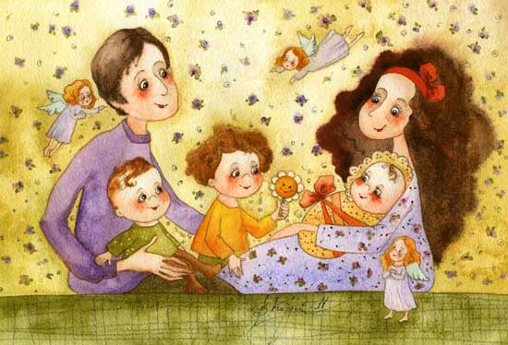
Педагог-психолог – это специалист, который помогает детям и родителям разрешить проблемы в поведении, в эмоциональной сфере, в учебе, в общении с родителями и сверстниками. Вы можете поучить помощь в решении следующих вопросов:
• Неуверенность в себе,
• Тревожность, страхи, истерики, агрессивность, отсутствие друзей,
• Конфликты, застенчивость,
• развитие познавательной сферы,
• диагностика психологической готовности к школе.
Также очень важна работа с родителями, ведь именно они создают для своего ребенка пространство для развития. Часто поведение ребенка является отражением тех отношений, которые существуют в его семье. Работа только с ребенком дает временные результаты, если семья, в которой он живет, не меняется. Консультирование родителей имеет целью выработку эффективной стратегии взаимодействия с ребенком, с учетом особенностей семьи.

Slide 9
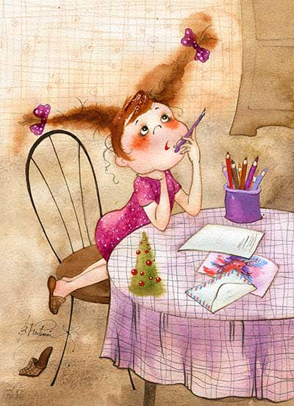
Пока ваши дети маленькие, вам кажется, что вы понимаете их с полуслова. Вам кажется, что вы знаете, что они чувствуют. Вы переживаете эмоциональное слияние. Этот механизм необходим для выживания ребенка.
Но так будет не всегда… Природой также задумано, что ребенок будет сепарироваться, отделяться от родителей. Это происходит постепенно, неравномерно и часто болезненно. Самый сложный период – подростковый. В этот период и родители и дети нуждаются в психологической помощи.

Slide 10

Если нет возможности посетить нужного специалиста, существует служба психологической помощи детям и их родителям – ДЕТСКИЙ ТЕЛЕФОН ДОВЕРИЯ

Slide 11

Детский телефон доверия Центра экстренной психологической помощи Московского городского психолого-педагогического университета работает круглосуточно — это служба психологической помощи детям и подросткам. На телефоне работают опытные психологи, готовые помочь решить те проблемы в жизни ребенка, с которыми он не может справиться самостоятельно. Разговор с опытным специалистом может помочь:
— преодолеть плохое настроение и грусть;
— разобраться в отношениях с родителями, одноклассниками или учителями;
— лучше понять свои чувства и желания;
— обсудить личные проблемы, которыми ребенок не хочет делиться с близкими людьми.
Звонок анонимный, бесплатный и конфиденциальный.
Психолог – это специалист, работа которого состоит в том, чтобы помогать людям решать их личные проблемы и облегчать душевные страдания, помогать определиться в сложных жизненных ситуациях.

Slide 12

Вы можете объяснить своим подросшим детям, по каким вопросам можно обратиться к специалисту на Детский телефон доверия.
Ты можешь смело звонить, если:
— не знаешь, как вести себя в тех или иных ситуациях;
— очень нравится девочка или мальчик и ты не знаешь, как привлечь ее (его) внимание;
— произошел конфликт с кем-то из старших и в связи с этим тебя не покидает тревога;
— в школе проблема с учителями;
— родители не понимают и ты не знаешь, как себя с ними вести и заслужить их уважение и понимание;
— произошла ссора с другом (подругой);
— обидели в школе (на улице, дома);
— больше не хочется никого видеть и ни с кем общаться;
— друг курит (употребляет алкоголь или наркотики) и ты не знаешь, как помочь ему избавиться от этой зависимости;
— ты попал (попала) в безвыходную ситуацию.
— не знаешь, какую профессию выбрать и кем стать в будущем.

Slide 13
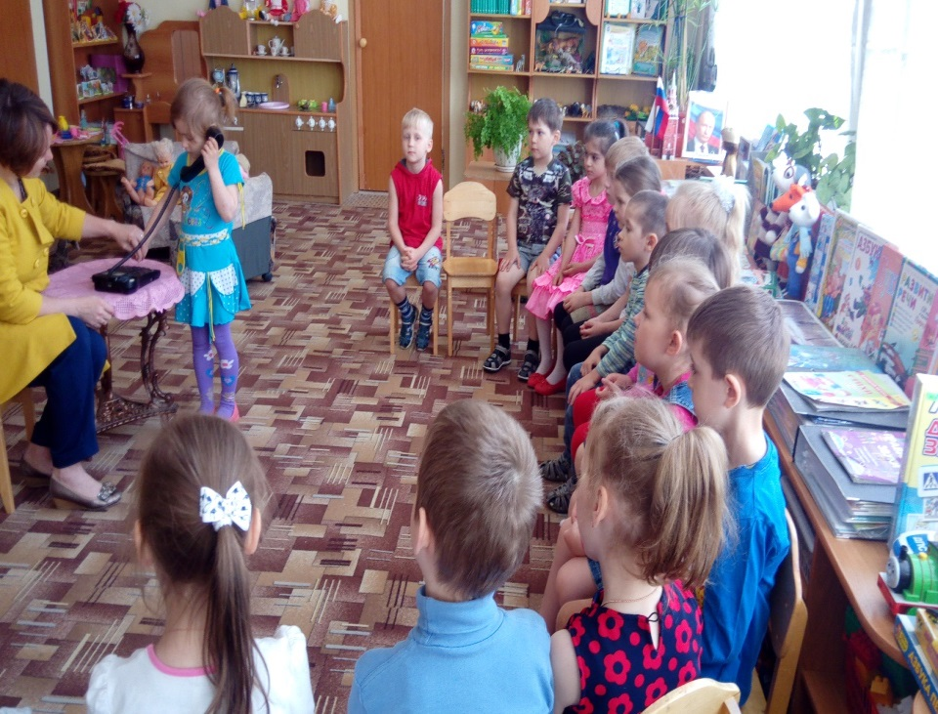
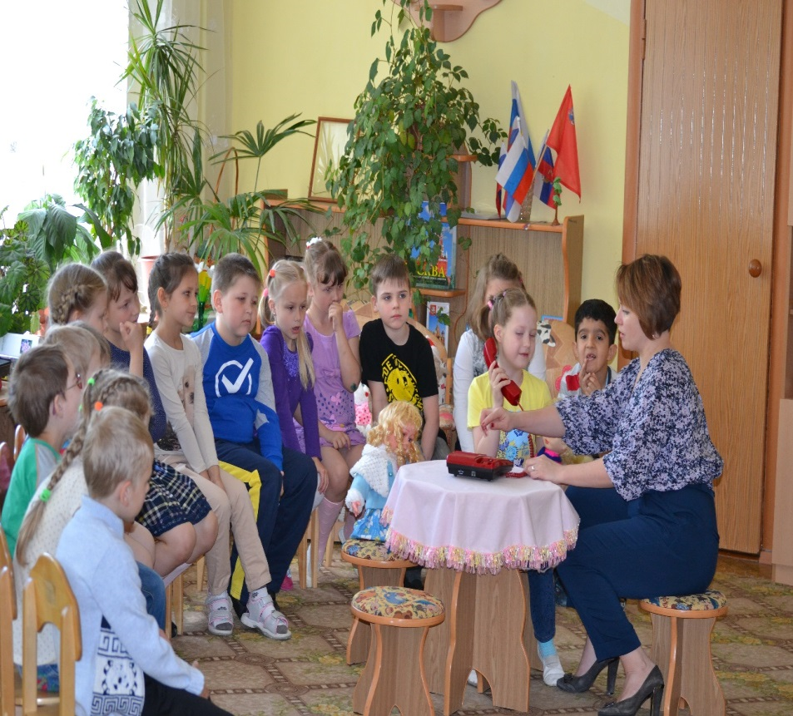
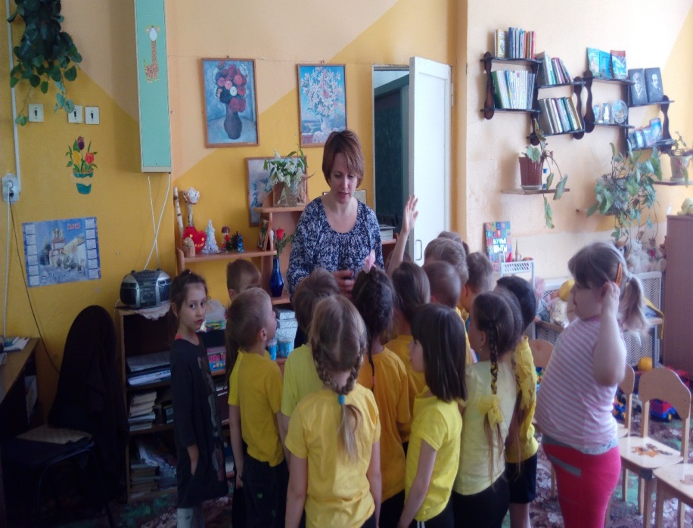
17 мая – Международный День детского телефона доверия. В рамках этого события мы побеседовали с детьми старших и подготовительных групп на тему психологической помощи, поиграли в «телефон доверия».

Slide 14
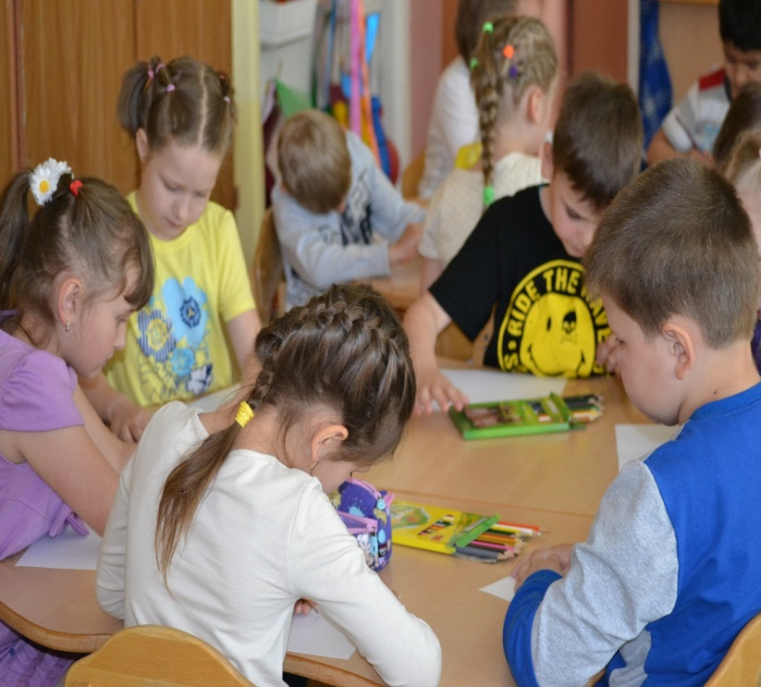
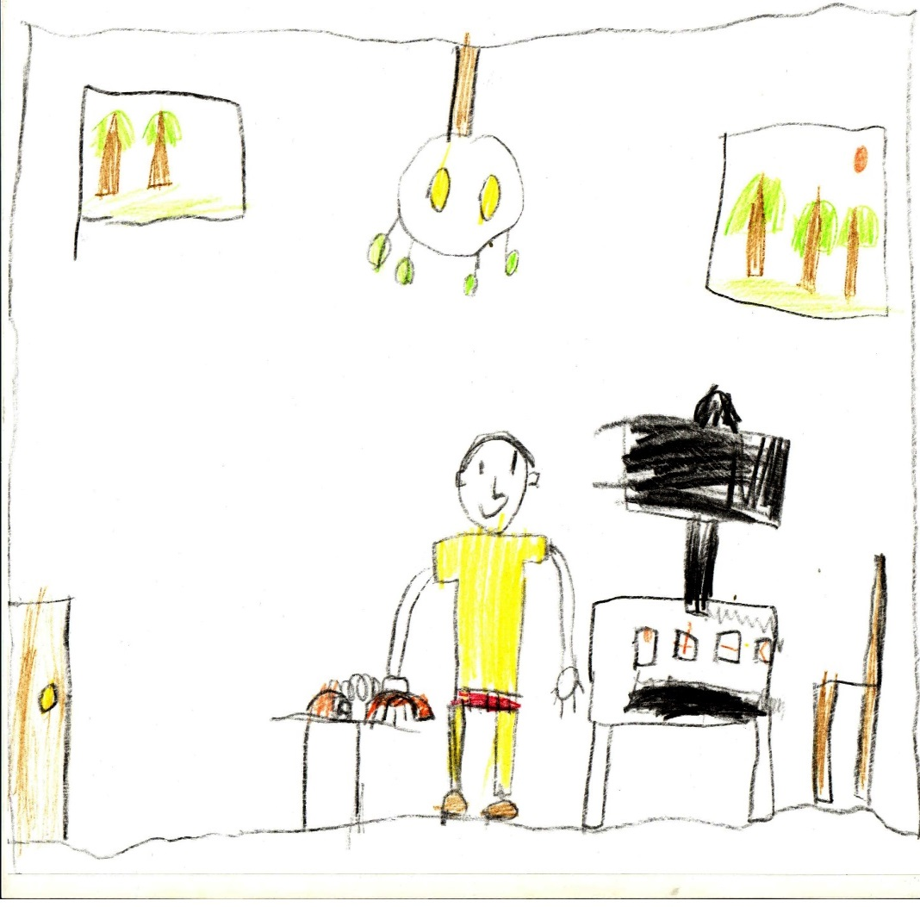
В ответ дети нарисовали рисунки на тему работы психолога и психологической помощи.

Slide 15
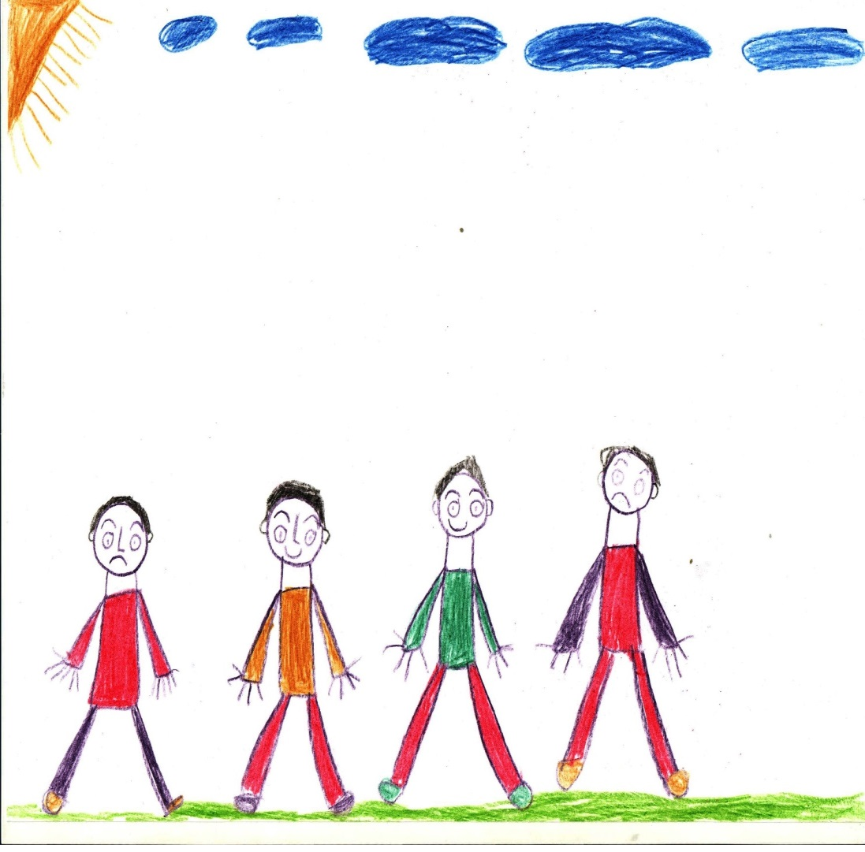
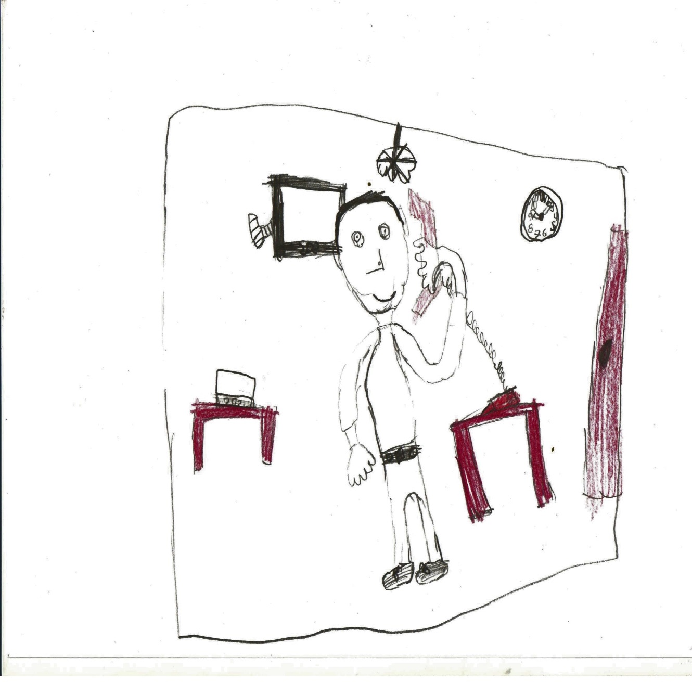

Slide 16
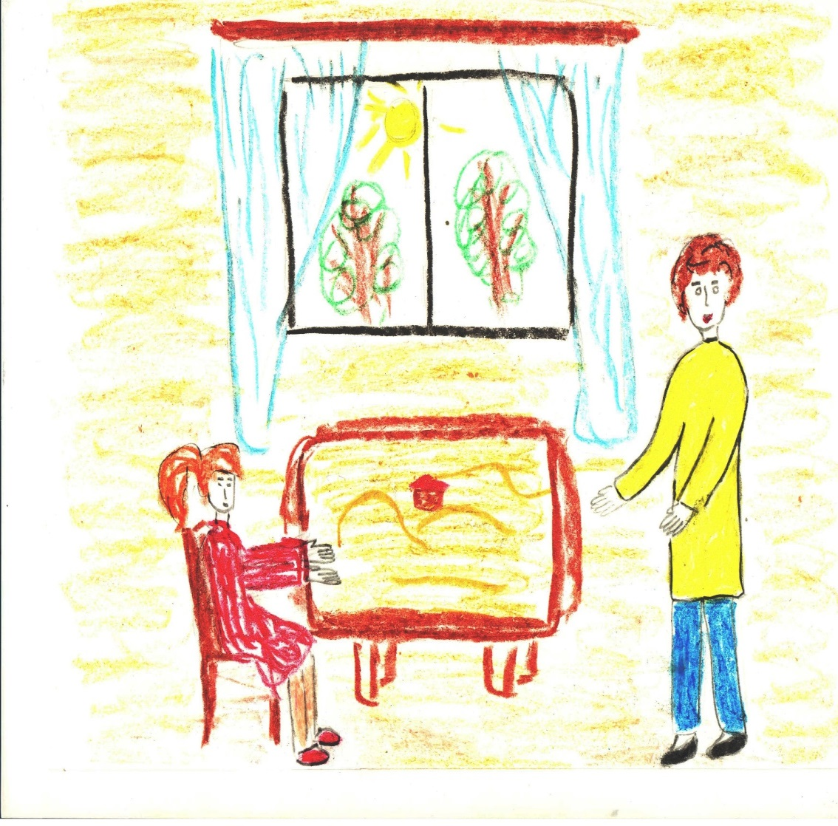
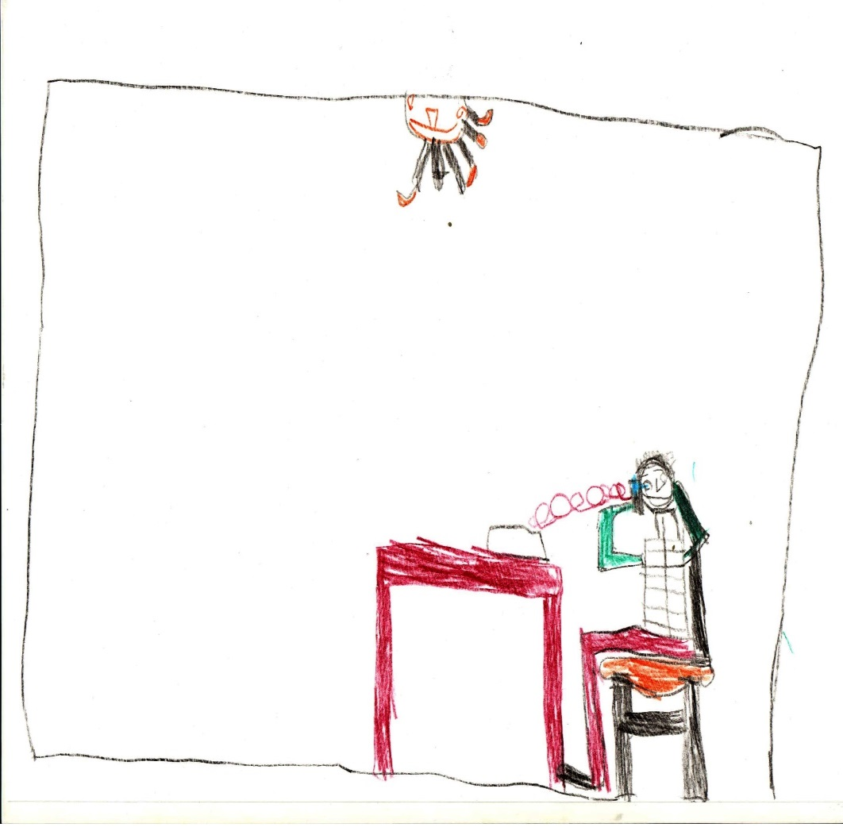

Slide 17
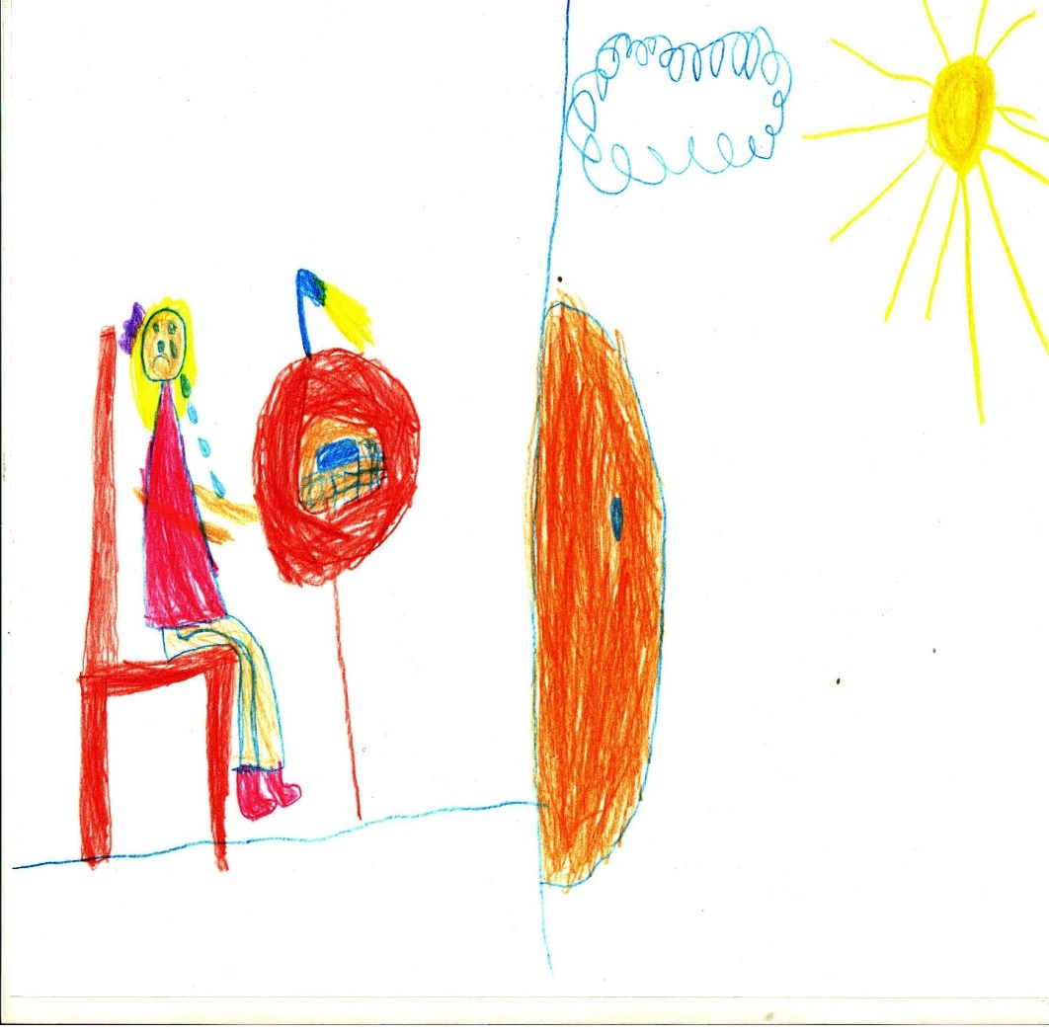
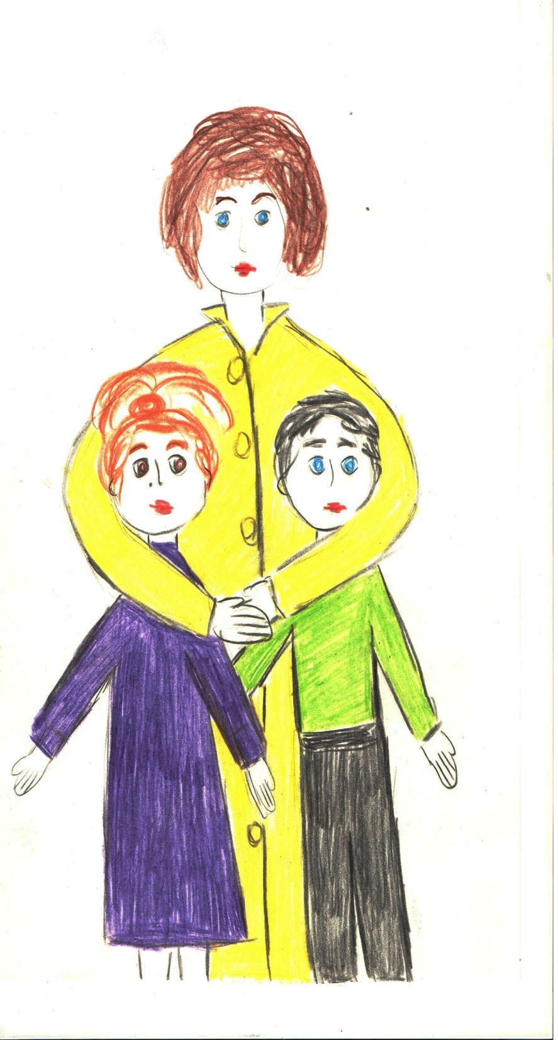

Slide 18
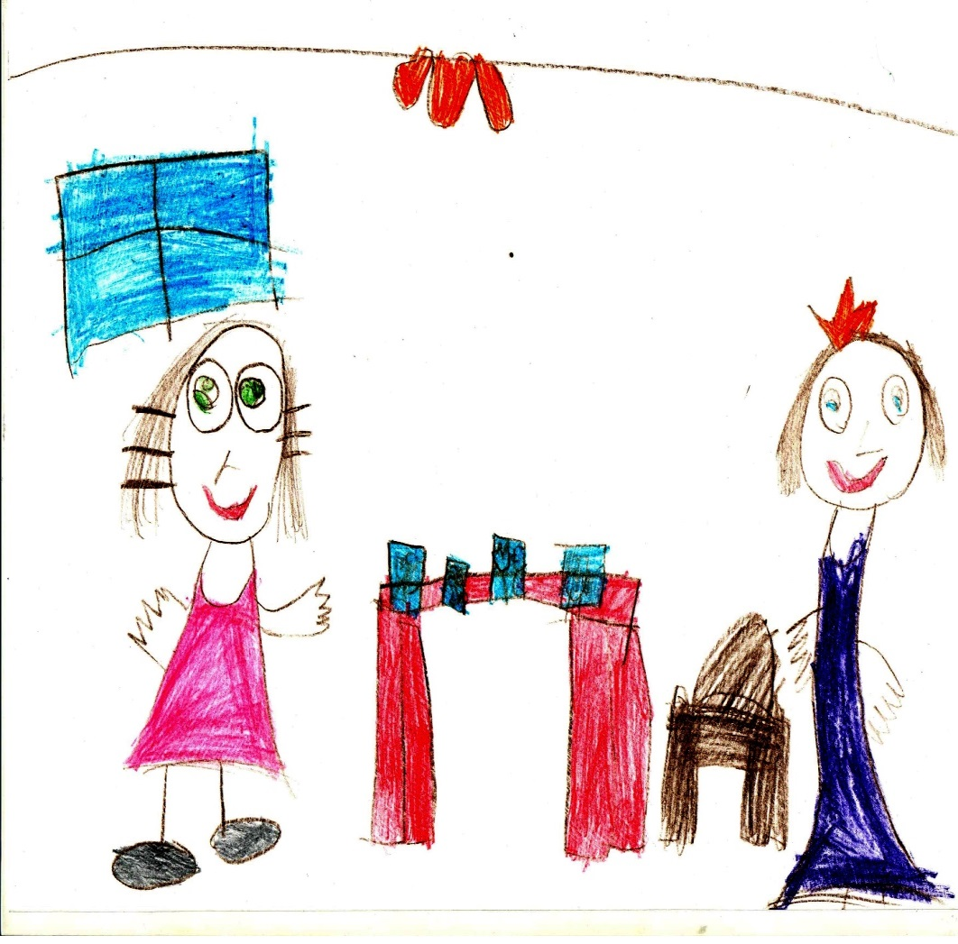
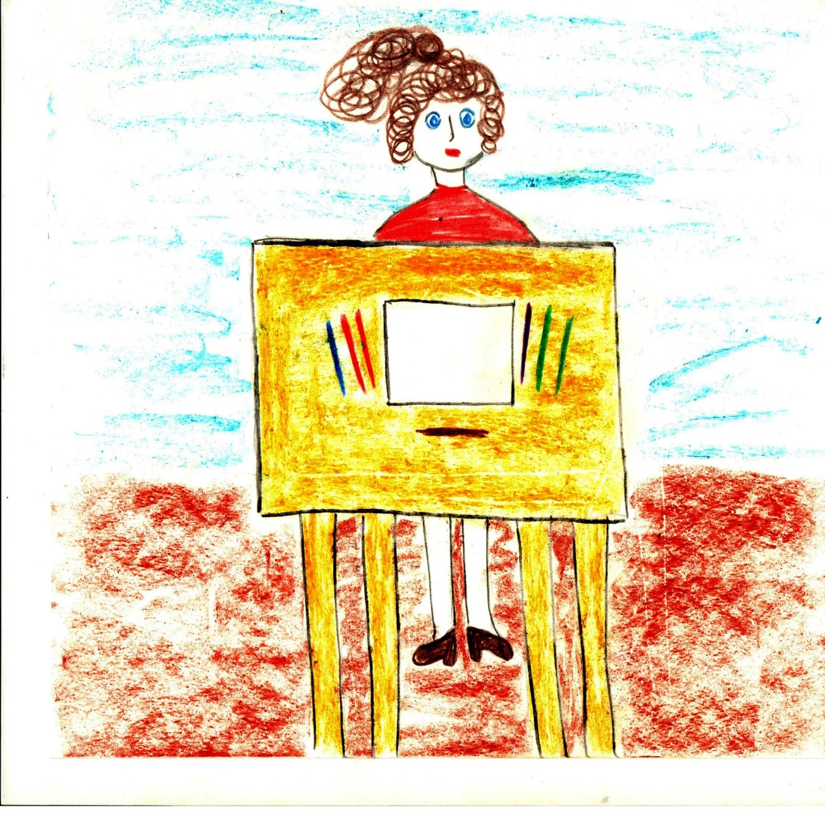

Slide 19
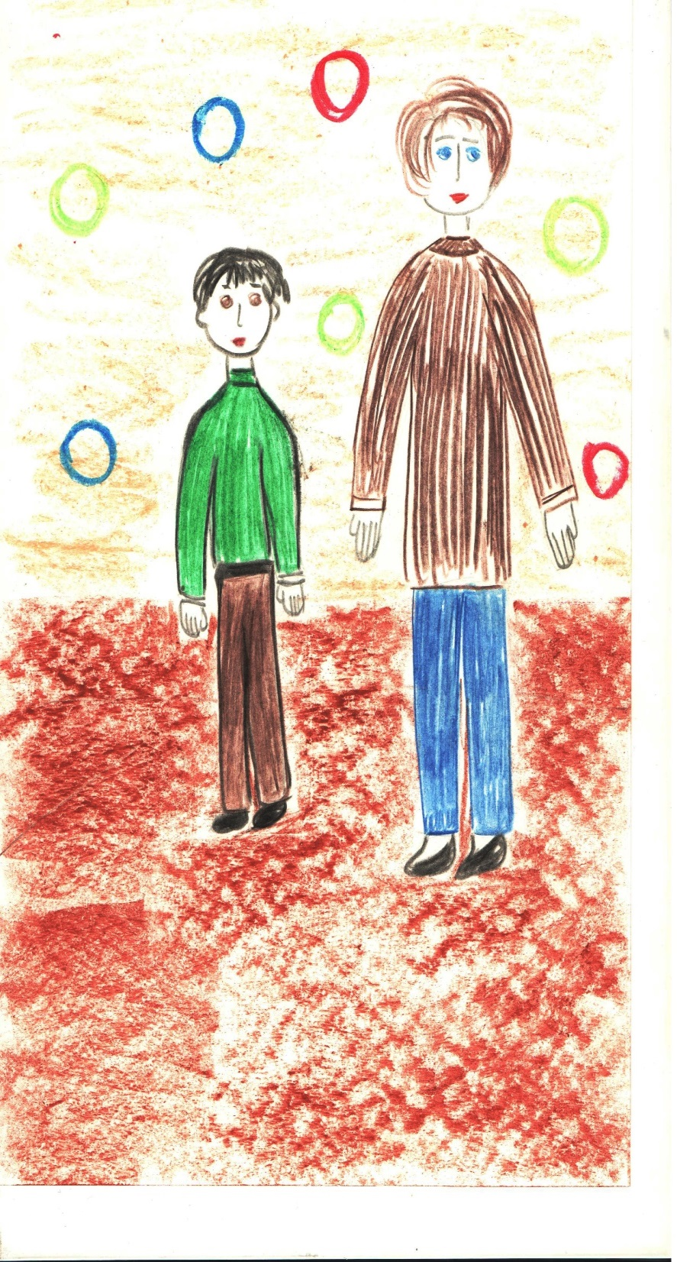
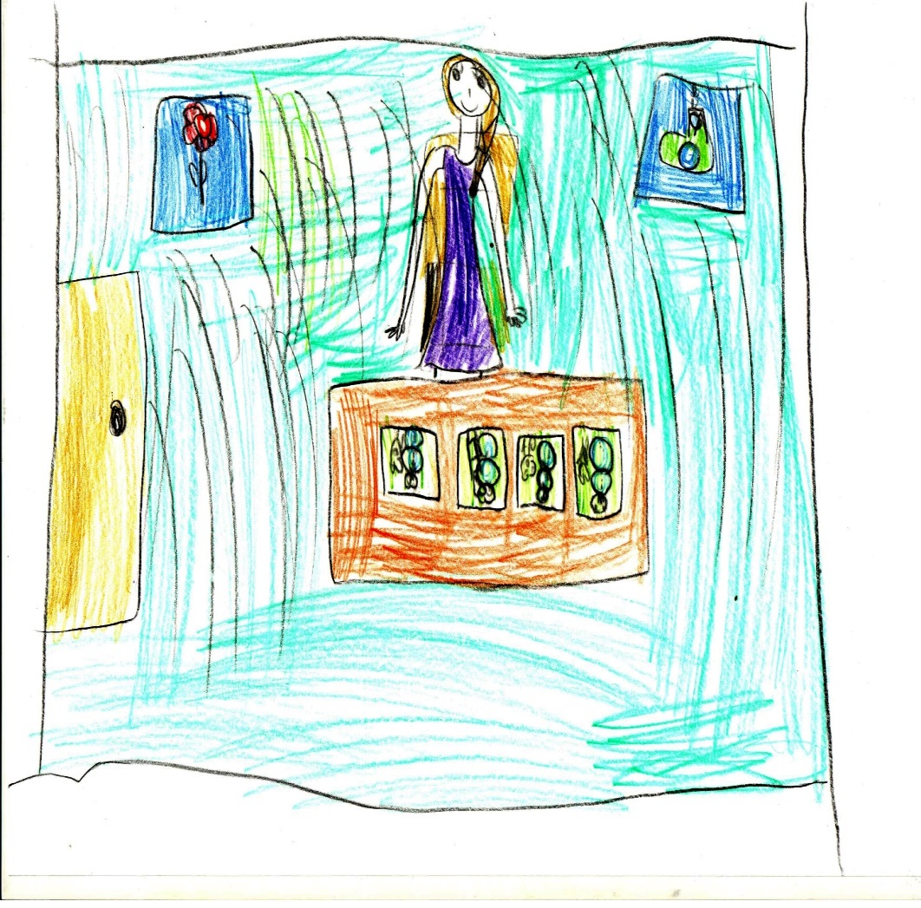

Slide 20
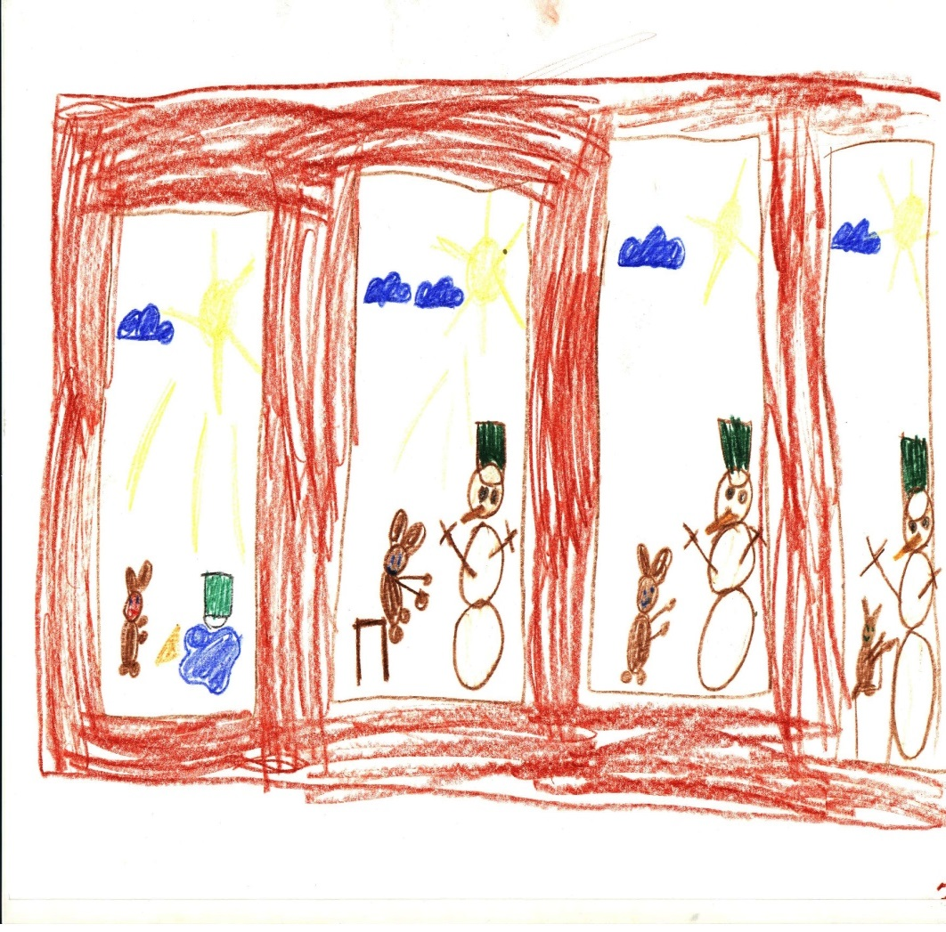
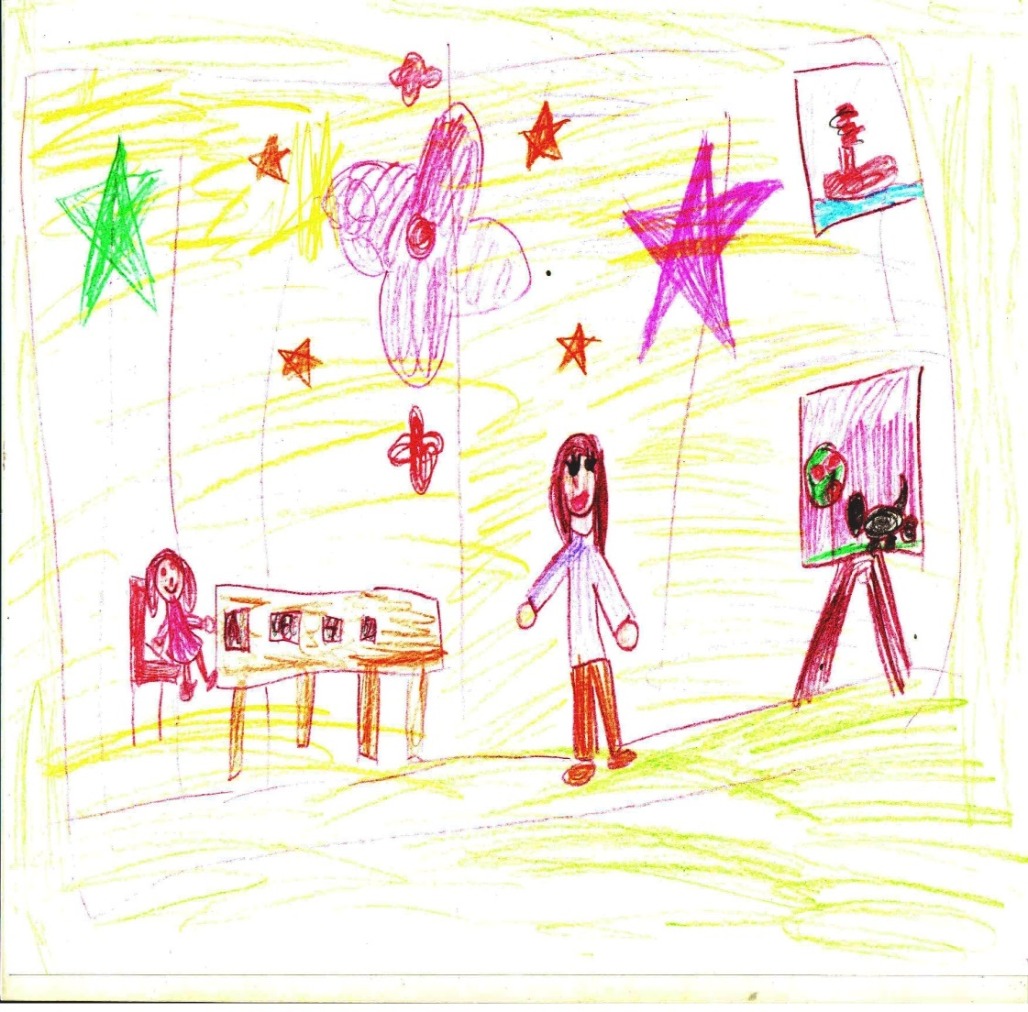

Slide 21

Уважаемые родители! Позаботьтесь о себе и своих детях. Проблемы, возникающие в семье сами собой не решатся. Не стесняйтесь обратиться к психологу, если вы не знаете, как быть с вашей проблемой. Грамотный специалист может помочь улучшить качество жизни, поддержать, помочь найти выход из сложной ситуации.

